Slide 1



Slide 2
ZÁKLADNÍ INFORMACE O PROGRAMU / GRUNDINFORMATIONEN

Slide 3
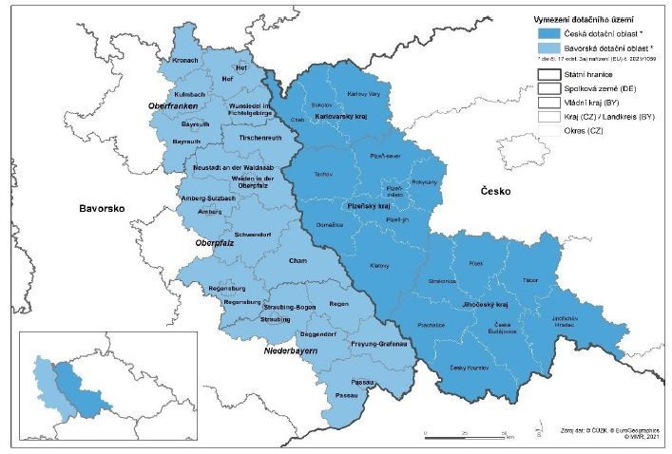
Programové území/ Programmgebiet

Slide 4
Odpovědnost za program / Programmverantwortung
Bavorské ministerstvo hospodářství, regionálního rozvoje a energetiky / Bayerisches Staatsministerium für Wirtschaft, Landesentwicklung und Energie
řídící orgán programu / Verwaltungsbehörde
certifikační orgán / Bescheinigugsbehörde
auditní orgán / Prüfbehörde
Ministerstvo pro místní rozvoj ČR / Ministerium für Regionalentwicklung
národní orgán programu / National Behörde
Kontakty / Kontakte
Krajský úřad Plzeňského kraje / Bezirk Pilsen
Krajský úřad Karlovarského kraje / Bezirk Karlsbad
Krajský úřad Jihočeského kraje / Bezirk Südböhmen
Vláda Horní Franky / Regierung v. Oberfranken
Vláda Horní Falc / Regierung d. Oberpfalz
Vláda Dolní Bavorsko / Regierung v. Niederbayern
Společný sekretariát / Gemeinsames Sekretariat

Slide 5
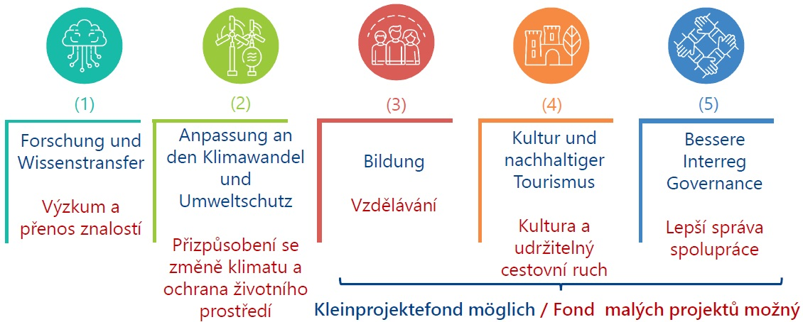
Oblasti podpory Programu / Programmschwerpunkte

Slide 6
Rozpočet programu / Programmvolumen
Celková alokace programu: 99.064.772 EUR EFRE/EFRR
Technická pomoc / Technische Hilfe: 6.480.873,00 EUR (7 %).
Priorita / Priorität | Specifický cíl / Spezifisches Ziel | EFRR / ERDF | %
Priorita 1: Výzkum a přenos znalostí Priorität 1: Forschung und Wissenstransfer | 1.1 | 9.955.258,00 € | 10,75 %
Priorita 2: Přizpůsobení se změně klimatu a ochrana ŽP Priorität 2: Anpassung an der Klimawandel und Umweltschutz | 2.4 | 10.284.930,00 € | 11,11 %
 | 2.7 | 9.069.623,00 € | 9,80 %
Priorita 3: Vzdělávání Priorität 3: Bildung | 4.2 | 16.038.304,00 € | 17,32 %
Priorita 4: Kultura a udržitelný cestovní ruch Priorität 4: Kultur und nachhaltiger Tourismus | 4.6 | 30.201.955.00 € | 32,62 %
Priorita 5: Lepší správa spolupráce Priorität 5: Bessere Interreg Governance | ISC 1.2 | 6.306.082,00 € | 6,81 %
 | ISC 1.3 | 10.727.747,00 € | 11,59 %
CELKEM / GESAMT | x | 92.583.899,00 € | 100 %

Slide 7
Základní struktury / Grundstrukturen
partnerský princip: BY a CZ partner / Partnerschaftliches Prinzip: BY und CZ Partner
princip vedoucího partnera / Lead-Partner-Prinzip
4 kritéria spolupráce / 4 Kriterien der Zusammenarbeit
dotace projektu přes spolufinancovaní prostředky EU / Projektförderung via Kofinanzierung durch EU-Mittel
pozitivní dopad na programové území / Positive Auswirkung auf das Programmgebiet
rozhodovací orgán: Monitorovací výbor / Entscheidungsgremium: Begleitausschuss
Potenciální příjemci / Mögliche Begünstige
veřejné instituce / Öffentliche Institutionen
univerzity a vysoké školy / Forschungseinrichtungen
vzdělávací instituce / Bildungseinrichtungen
subjekty veřejné správy / Institutionen der öffentlichen Verwaltung
neziskové organizace / Vereine
komory a sdružení / Kammern und Gewerkschaften
ESÚS / EVTZ

Slide 8





PRIORITY PROGRAMU / PRIORITÄTEN

Slide 9

PRIORITNÍ OSA 1 – VÝZKUM A PŘENOS ZNALOSTÍ / PRIORITÄT 1 - FORSCHUNG UND WISSENSTRANSFER
Specifický cíl 1.1: Rozvoj a posílení výzkumných a inovačních kapacit a zavádění pokročilých technologií / Spezifisches Ziel 1.1: Entwicklung und Ausbau der Forschungs- und Innovationskapazitäten und der Einführung fortschrittlicher Technologien
Typ aktivity 1 / Aktivitätstyp 1
podpora rozvoje a posilování společných výzkumných kapacit znalostních a výzkumných institucí v oblasti aplikovaného výzkumu / Ausbau und Stärkung gemeinsamer Forschungskapazitäten der Wissens- und Forschungseinrichtungen im Bereich der angewandten Forschung
podpora rozvoje společných kapacit pro transfer praktických výsledků výzkumu do struktur regionálního hospodářství / Aufbau von gemeinsamen Transferkapazitäten von angewandten Forschungsergebnissen in die Strukturen der regionalen Wirtschaft
Typ aktivity 2 / Aktivitätstyp 1
posílení inovačního prostředí regionu zejména prostřednictvím podpory přeshraničních inovačních sítí a zprostředkovatelů v oblasti transferu znalostí, zlepšení viditelnosti (nabídek transferu znalostí) a rozvoje kapacit / Stärkung der Innovationsumgebung der grenzübergreifenden Region insbesondere durch die Förderung von grenzübergreifenden Innovationsnetzwerken und Intermediären zum Wissenstransfer, zur Verbesserung der Sichtbarkeit (von Wissenstransferangeboten) und zum Kapazitätsausbau

Slide 10

PRIORITNÍ OSA 2 – PŘIZPŮSOBENÍ SE ZMĚNĚ KLIMATU A OCHRANA ŽP / PRIORITÄT 2 – KLIMAWANDEL UND UMWELTSCHUTZ
Specifický cíl 2.4: Podpora přizpůsobení se změně klimatu, prevence rizika katastrof a odolnosti vůči nim, s přihlédnutím k ekosystémovým přístupům / Spezifisches Ziel 2.4: Förderung der Anpassung an den Klimawandel, der Risikoprävention und der Katastrophen Resilienz unter Berücksichtigung ökosystembasierter Ansätze
Typ aktivity 1 / Aktivitätstyp 1
adaptace přeshraničních ekosystémů (suchozemských i vodních) v chráněných oblastech a v kulturní krajině na změněné klimatické podmínky (např. rekonstrukce lesa na přírodě blízké smíšené lesy s místními druhy odolnějšími vůči klimatu a škůdcům, přizpůsobení forem nebo metod pěstování v lesním hospodářství a zemědělství nebo revitalizace rašelinišť) / Anpassung von grenzübergreifenden Ökosystemen (terrestrisch und aquatisch) in Schutzgebieten und Kulturflächen an veränderte klimatische Bedingungen (z.B. Waldumbau hin zu naturnäheren Mischwäldern mit einheimischen klima- und schädlingsresistenteren Arten, Anpassung von Anbauformen oder -methoden in der Forst- und Landwirtschaft oder Moorumbau.)
opatření ke koordinaci a zpracování společného managementu vody za účelem umožnění koordinované reakce na sucho a přívalové srážky (např. pomocí rekultivace) / Maßnahmen zur Koordinierung und Erstellung eines gemeinsamen Wassermanagements gefördert werden, um eine koordinierte Reaktion auf Dürre- und Starkregenereignisse zu ermöglichen (z.B. mit Hilfe von Renaturierungen)

Slide 11
Typ aktivity 2 / Aktivitätstyp 2
vytváření a realizace společných opatření v oblasti zvládání přírodních katastrof způsobených změnami klimatu (přívalové srážky, povodně, lesní požáry atd.) / Erarbeitung und Durchführung gemeinsamer Bewältigungsmaßnahmen von Umwelt-katastrophen in Folge des Klimawandels (z.B. Extremwetterereignisse, Hochwasser, Waldbrände)
vytváření společných systémů včasného varování, spolupráce a koordinace složek relevantních složek integrovaného záchranného systému / Erarbeitung gemeinsamer Frühwarnsysteme sowie die Zusammenarbeit und Koordination der Einrichtungen des Katastrophenschutzes

Slide 12
Specifický cíl 2.7: Posilování ochrany a zachování přírody, biologické rozmanitosti a zelené infrastruktury, a to i v městských oblastech, a omezování všech forem znečištění / Spezifisches Ziel 2.7: Verbesserung des Schutzes und der Erhaltung der Natur, der biologischen Vielfalt und der grünen Infrastruktur, auch im städtischen Umfeld, sowie Verringerung aller Formen der Umweltverschmutzung
Typ aktivity 1 / Aktivitätstyp 1
strategické kooperace v oblasti ochrany přírody a krajiny zaměřené například na přeshraniční management chráněných území, mokřadů apod. (např. slaďování přístupů k ochraně a managementu, vytváření společných plánů péče o chráněná území, mokřady) / strategische Kooperationen im Bereich des Natur- und Landschaftsschutzes ausgerichtet z.B. auf grenzübergreifendes Management von Schutzgebieten, Feuchtgebieten u.ä. (z.B. Abstimmung von Herangehensweisen im Naturschutz und Management, Erarbeitung von gemeinsamen Plänen für die Pflege der Schutz- und Feuchtgebiete)
spolupráce mezi zemědělstvím, lesním a vodním hospodářstvím a aktéry z oblasti ochrany přírody za účelem vytváření udržitelných přístupů v oblasti ochrany životního prostředí a přírody / Zusammenarbeit zwischen der Land-, Forst- und Wasserwirtschaft und Akteuren aus dem Bereich des Naturschutzes mit dem Ziel der Entwicklung von nachhaltigen Herangehensweisen im Bereich des Natur- und Umweltschutzes

Slide 13
Typ aktivity 2 / Aktivitätstyp 2
ochrana a zhodnocení zelené infrastruktury za účelem zlepšení ekosystémových služeb a propojování biotopů (včetně zahrnutí ploch, které leží mimo existující chráněná území, jako je tomu např. v rámci Zeleného pásu Evropy) / Schutz und Aufwertung der grünen Infrastruktur zur Verbesserung der Ökosystemdienstleistungen und Vernetzung von Biotopen (einschließlich Aufnahme von Flächen außerhalb der bestehenden Schutzgebiete, wie es z.B. im Rahmen des Grünen Bandes der Fall ist)
Typ aktivity 3 / Aktivitätstyp 3
přeshraniční ochrana druhů (flóry a fauny) formou koordinovaných koncepcí ochrany druhů a jejich realizací / grenzübergreifender Artenschutz (Flora und Fauna) in Form von abgestimmten Schutzkonzepten und deren Umsetzung
přeshraniční monitoring a management divoce žijících živočichů (vlk, rys, vydra, bobr apod.) / Grenzübergreifendes Monitoring und Management von Wildtieren (z.B. von „Konfliktarten“ wie Wolf, Luchs, Fischotter oder Biber)

Slide 14

PRIORITNÍ OSA 3 – VZDĚLÁVÁNÍ / PRIORITÄT 3 - BILDUNG
Specifický cíl 4.2: Zlepšení rovného přístupu k inkluzivním a kvalitním službám v oblasti vzdělávání, odborné přípravy a celoživotního učení pomocí rozvoje přístupné infrastruktury, mimo jiné posilováním odolnosti pro distanční a online vzdělávání a odbornou přípravu / Spezifisches Ziel 4.2: Verbesserung des gleichberechtigten Zugangs zu inklusiven und hochwertigen Dienstleistungen in den Bereichen allgemeine und berufliche Bildung sowie lebenslanges Lernen durch Entwicklung barrierefreier Infrastruktur, auch durch Förderung der Resilienz des Fern- und Online-Unterrichts in der allgemeinen und beruflichen Bildung
Typ aktivity 1 / Aktivitätstyp 1
zlepšení, rozšiřování a propojování společné nabídky formálního i neformálního vzdělávání pro děti, mládež, učně a studující - cílem je odbourávání stávajících jazykových a kulturních překážek, zprostředkování klíčových kompetencí v oblastech relevantních pro regionální hospodářství a lepší vzájemná koordinace vzdělávacích systémů v pohraničí / gemeinsame formelle oder informelle Bildungsangebote für Kinder, Jugendliche, Auszubildende und Studierende verbessert, ausgeweitet und vernetzt werden. Ziel ist es, die vorhandenen sprachlichen und kulturellen Hürden weiter abzubauen, Schlüsselkompetenzen in für die regionale Wirtschaft relevanten Bereichen zu vermitteln und die (Aus-) Bildungssysteme im Grenzraum besser aufeinander abzustimmen

Slide 15
Typ aktivity 2 / Aktivitätstyp 2
společné nabídky neformálního vzdělávání pro dospělé v oblastech environmentálního vzdělávání a získávání společenských nebo sociokulturních kompetencí / gemeinsame informelle Bildungsangebote für Erwachsene in den Bereichen Umweltbildung und dem Erwerb von gesellschaftlichen oder soziokulturellen Kompetenzen
výměna informací a zkušeností mezi aktéry bavorského a českého neformálního vzdělávacího systému / Informations- und Erfahrungsaustausch zwischen den Akteuren des bayerischen und tschechischen informellen Bildungssystems

Slide 16

PRIORITNÍ OSA 4 – KULTURA A UDRŽITELNÝ CESTOVNÍ RUCH / PRIORITÄT 4 – KULTUR UND NACHHALTIGER TOURISMUS
Specifický cíl 4.6: Posilování úlohy kultury a udržitelného cestovního ruchu v hospodářském rozvoji, sociálním začleňování a sociálních inovacích / Spezifisches Ziel 4.6: Stärkung der Rolle, die Kultur und nachhaltiger Tourismus für die Wirtschaftsentwicklung, die soziale Eingliederung und die soziale Innovation spielen
Typ aktivity 1 / Aktivitätstyp 1
zhodnocení atraktivity a pamětihodností pro udržitelný cestovní ruch v pohraničí – turistické zhodnocení míst společného přírodního a kulturního dědictví (například budov a památek) nebo rozvoj turistické infrastruktury v oblasti přírodní a aktivní turistiky (např. cyklostezky, pěších trasy) / Inwertsetzung von Attraktionen und Sehenswürdigkeiten für einen nachhaltigen Tourismus in der Grenzregion gefördert. Dazu gehört die touristische Inwertsetzung des gemeinsamen Natur- und Kulturerbes (z.B. Gebäuden oder Denkmälern) oder die Entwicklung touristischer Infrastruktur im Bereich Natur- und Aktivtourismus (z.B. Radstrecken, Wanderrouten).
prezentace společného přírodního a kulturního dědictví na výstavách nebo společné kulturní akce s turistickým potenciálem / Darstellung des gemeinsamen Natur- und Kulturerbes in (digitalen) Ausstellungen oder gemeinsame Kulturveranstaltungen mit einem touristischen Potential

Slide 17
Typ aktivity 2 / Aktivitätstyp 2
koordinace služeb mobility pro turisty – např. koordinace přeshraniční autobusové linky, rozvoj příhraničních cyklobusů, poskytování informací pro turisty v oblasti elektromobility) / Koordinierung von Mobilitätsdienstleistungen für Touristen - Buslinien, Ausbau grenzübergreifender Radbusse, Informationen für Touristen im Bereich der Elektromobilität)
Typ aktivity 3 / Aktivitätstyp 3
koordinace a služby pro společný marketing turistických atraktivit a pamětihodností – udržitelný rozvoj a propagace turistické destinace prostřednictvím přeshraniční propojení stávajících nabídek cestovního ruchu, vytváření nových nabídek, destinační management, marketing cestovního ruchu atd. / Abstimmungen und Dienstleistungen zu gemeinsamen Vermarktung der touristischen Attraktionen und Sehenswürdigkeiten - Tourismusregion durch grenzübergreifende Vernetzung bestehender touristischer Angebote, Entwicklung von neuen Angeboten, Destinationsmanagement und touristisches Marketing gemeinsam und nachhaltig zu entwickeln und zu bewerben

Slide 18

PRIORITNÍ OSA 5 – LEPŠÍ SPRÁVA SPOLUPRÁCE / PRIORITÄT 5 – BESSERE INTERREG GOVERNANCE
Specifický cíl ISC 1.2: Zvýšení efektivnosti veřejné správy podporou právní a správní spolupráce a spolupráce mezi občany, aktéry občanské společnosti a orgány, zejména s cílem vyřešit právní a jiné překážky v příhraničních regionech / Spezifisches Ziel 2: Verbesserung der Effizienz der öffentlichen Verwaltungsstellen durch Förderung ihrer Zusammenarbeit auf den Gebieten Recht und Verwaltung sowie der Zusammenarbeit zwischen Bürgern, den Akteuren der Zivilgesellschaft und den Institutionen, insbesondere mit dem Ziel der Beseitigung rechtlicher und sonstiger Hindernisse in Grenzregionen
Typ aktivity 1 / Aktivitätstyp 1
vytváření kapacit pro přeshraniční spolupráci institucí veřejné správy a poskytovatelů veřejných služeb za účelem udržitelného zvyšování efektivity uvedených institucí (např. prostřednictvím výměny příkladů dobré praxe nebo výměnných programů) / Aufbau von Kapazitäten für die grenzübergreifende Zusammenarbeit von Institutionen der öffentlichen Verwaltung sowie Anbieter öffentlicher Dienstleistungen um die Effizienz der ge-nannten Institutionen nachhaltig zu steigern (z.B. durch Austausch von Best-Practices oder Austausch-programme)
posilování povědomí veřejnosti o této spolupráci / das Bewusstsein in der Öffentlichkeit über diese Zusammenarbeit

Slide 19
Typ aktivity 2 / Aktivitätstyp 2
odbourávání právních, administrativních a sociokulturních překážek např. v oblastech přeshraničních veřejných služeb a nabídek (IZS, veřejná osobní doprava atd.), trhu práce a v dalších relevantních oblastech / Abbau rechtlicher, administrativer und soziokultureller Hindernisse zum Beispiel in den Bereichen grenzübergreifender öffentliche Dienstleistungen und Angebote (zum Beispiel Rettungs-dienste oder ÖPNV), Arbeitsmarkt sowie in weiteren relevanten Bereichen
Typ aktivity 3 / Aktivitätstyp 3
podpora a vytváření sítí a platforem, které nejsou obsaženy v prioritách 1 – 4 → tyto sítě a platformy propojují příslušné zapojené aktéry za účelem dosažení lepší koordinace a vyšší efektivity jednotlivých opatření přeshraniční spolupráce / Förderung und Schaffung von Netzwerken und Plattformen, die nicht in den Prioritäten 1-4 enthalten sind und die jeweils beteiligten Akteure vernetzen, um so eine bessere Abstimmung und größere Effektivität von Einzelmaßnahmen der grenzübergreifenden Zusammenarbeit zu erreichen

Slide 20
Specifický cíl ISC 1.3: Budování vzájemné důvěry, zejména podporou akcí „people-to-people„ / Spezifisches Ziel 3: Aufbau gegenseitigen Vertrauens, insbesondere durch Förderung der Zusammen-arbeit zwischen Bürgerinnen und Bürgern
Typ aktivity 1 / Aktivitätstyp 1
spolupráce mezi občany a institucemi v rámci takzvaných projektů people-to-people / Zusammenarbeit zwischen Bürgerinnen und Bürgern und Institutionen im Rahmen sogenannter poeple-to-people Projekte
v popředí stojí setkávání obyvatel z obou stran hranice za účelem lepšího poznání sousedů z druhé strany hranice a jejich sociokulturního zázemí a posílení vzájemného porozumění (tematický důvod setkávání hraje podřízenou roli a není stanoven) / Hierbei steht die Begegnung der Bevölkerung von beiden Seiten der Grenze im Vordergrund, um die Nachbarn von der anderen Seite der Grenze und deren soziokulturellen Hintergrund besser kennen zu lernen und zu verstehen (Der thematische Anlass für die Begegnung spielt hierbei im Gegensatz zu den Aktivitätstypen, die in den übrigen Spezifischen Zielen des Programms gefördert wer-den, eine untergeordnete Rolle und ist nicht festgelegt)

Slide 21
JEMS – MONITOROVACÍ SYSTÉM / JEMS – MONITORING SYSTEM

Slide 22

Jems – Joint electronic monitoring system
systém – poskytuje a vyvíjí Interact /System – Bereitstellung und Entwicklung durch Interact
cílová skupina – všechny evropské programy Interreg (A/B/C) / Zielgruppe – alle europäischen Interreg Programme (A/B/C)
podklad – nařízení 2021-2027 / Grundlage – Verordnungen 2021-2027
https://jems.by-cz.bayern.de/ - systém Jems je spuštěn / Jems ist eröffnet

